Slide 1
深度学习与神经网络在监考中之应用
学堂云事业部
2017-09-10 郑嘉文｜学堂在线
Notes:
更新学堂在线标记
加页码

Slide 2
2
机会与挑战
机会 | 挑战
不需要预约 不需要到固定的考试中心 降低考试成本 | 如何防止个人作弊 比如：打小抄，夹带 如何防止串通作弊 比如：替考，远程作弊 如何防止套题作弊
如何保证考试的公正性？

Slide 3
3
竞品
产品 | 提供商
Online proctored (OP) exams | Pearson
MsLearn | Microsoft
eProctoring | Smowltech
ProctorTrack | Verificient
RPnow | Software Secure

Slide 4
4
竞品特点 – 考前准备
提前检查计算机硬件配置，以符合标准
提前安装考试软件，验证能够运行样例考题
摄像头能清晰的看清楚考试地点周围的情况

Slide 5
5
竞品特点 – 考场环境
在封闭（四面围墙的）房子中，不能有其他人
如果考试过程中有人出入，考试成绩即作废
不能有其他噪音
不允许中间休息，上厕所也不行
在监考员可视范围/考生触手可及的范围内，不能有纸张（草稿纸也不行），手机，笔记，笔等物件
不能有双屏
不能有食物
清空口袋，取下手表，露出耳朵，并打开夹克衫
以电话，VOIP，internet与监考人员联系
身份ID必须一直可见
考试视频会被保存

Slide 6
6
竞品特点 – 特点
产品 | 特点
Smowl | 人脸识别来辨别身份 Gartner的2014年度的Cool Vendor大奖 URL
其他 | 识别身份证ID

Slide 7
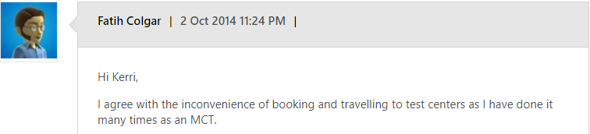
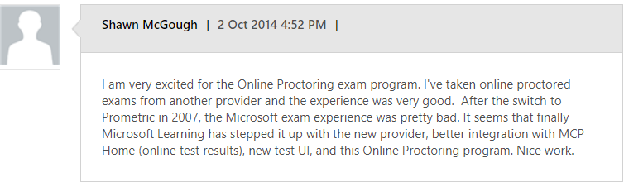
7
竞品特点 –正面反馈
- https://borntolearn.mslearn.net/b/weblog/posts/online-proctoring-so-i-can-cheat-right

Slide 8
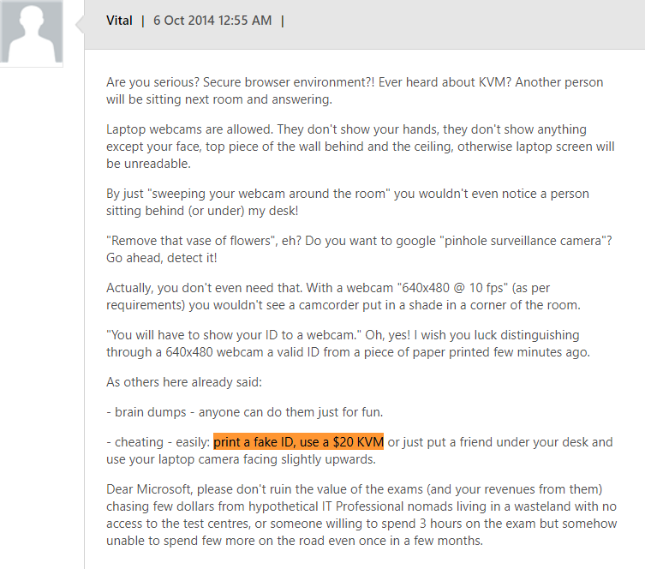
8
竞品特点 –负面反馈
https://borntolearn.mslearn.net/b/weblog/posts/online-proctoring-so-i-can-cheat-right
http://blog.chinaunix.net/uid-30022178-id-5749329.html

Slide 9
9
线上监考模型

Slide 10
10
技术 – 图像识别

Slide 11
11
技术 – 语音识别
算法
隐含马尔可夫模型（HMM)，最大熵模型（Max
Entropy）
背景声音探测
- BP神经网络
声音识别库
- Kaldi
- CMU Sphinx
- 科大讯飞
- 百度API

Slide 12
12
技术 – 运动视频识别

Slide 13
THANKS!
2017年07月13日 管健｜学堂在线
Notes:
更新学堂在线标记
加页码

